Slide 1

Alimentation en EHPAD

Slide 2
Eviter la malnutrition pour éviter la dénutrition
La dénutrition est (très) grave. Elle est souvent remarquée trop tard

Slide 3
De la malnutrition à la dénutrition
Après 65 ans, une alimentation insuffisante
peut avoir des conséquences graves.
Le sujet âgé ne peut compenser rapidement ses défauts d’apports nutritionnels.
Si la malnutrition persiste ou si une pathologie survient, la malnutrition accélère la dénutrition.

Slide 4
Les causes de malnutrition
Les idées fausses:
Les régimes et modes alimentaires
La solitude
Perte de la régulation de l’appétit surtout après 70 ans.

Slide 5
La prise de conscience des personnels
Répondre au mieux aux attentes des résidents Confectionner sur place le plus possible de recettes
Les apports ne doivent pas être des normes mais plutôt des repères
Nous avons été sensibilisés sur le fait que le risque majeur à partir d’un certain âge n’ est pas l’obésité mais la malnutrition.
…

Slide 6
Privilégier le goût
Malnutrition liée notamment au manque de protéine et de calcium
Beaucoup de régimes ont disparu ;la qualité culinaire est privilégiée.

Slide 7
Cuisiner en EHPAD
Connaître les goûts des personnes âgées et leurs habitudes alimentaires
Restauration dite fermée :les personnes âgées mangent au même endroit matin midi et soir
Chaque cuisinier peut s’exprimer offrant une cuisine différente.

Slide 8
Habitudes alimentaires
Les résidents mangent peu à chaque repas.
Offrir tout au long de la journée un choix de produits qui couvrent les besoins.
Notamment les besoins en protéine et en calcium.

Slide 9
Les recettes adaptées
Au goûter des gâteaux à base de blanc d’œufs et de fromage blanc faits maison sont proposés. (hyper protéinés)
Beaucoup de prestations sont réalisées à base de lait et de fromage blanc ( ex mousse de légumes , quiche, quiche sans pâte pour les mixés.)

Slide 10
Réponses aux idées fausses
Les résidents apprécient les changements.
Des saveurs nouvelles peuvent être proposées à condition que celles –ci soient adaptées à une éventuelle pathologie.

Slide 11
Nouvelle approche des cuisiniers
La réduction conséquente des déclinaisons rend le travail des cuisiniers plus intéressant , mais plus difficile.
Repas qui ont du goût et adaptés.

Slide 12
Objectif de l’alimentation en EHPAD
Nourrir les personnes âgées le plus possible d’une manière naturelle jusqu’à la fin de leur vie afin de mieux répondre aux attentes des résidents.

Slide 13
Communication avec les résidents
Information concernant la satisfaction ou l’insatisfaction des résidents.
En salle de restaurant.
Dans les étages.

Slide 14
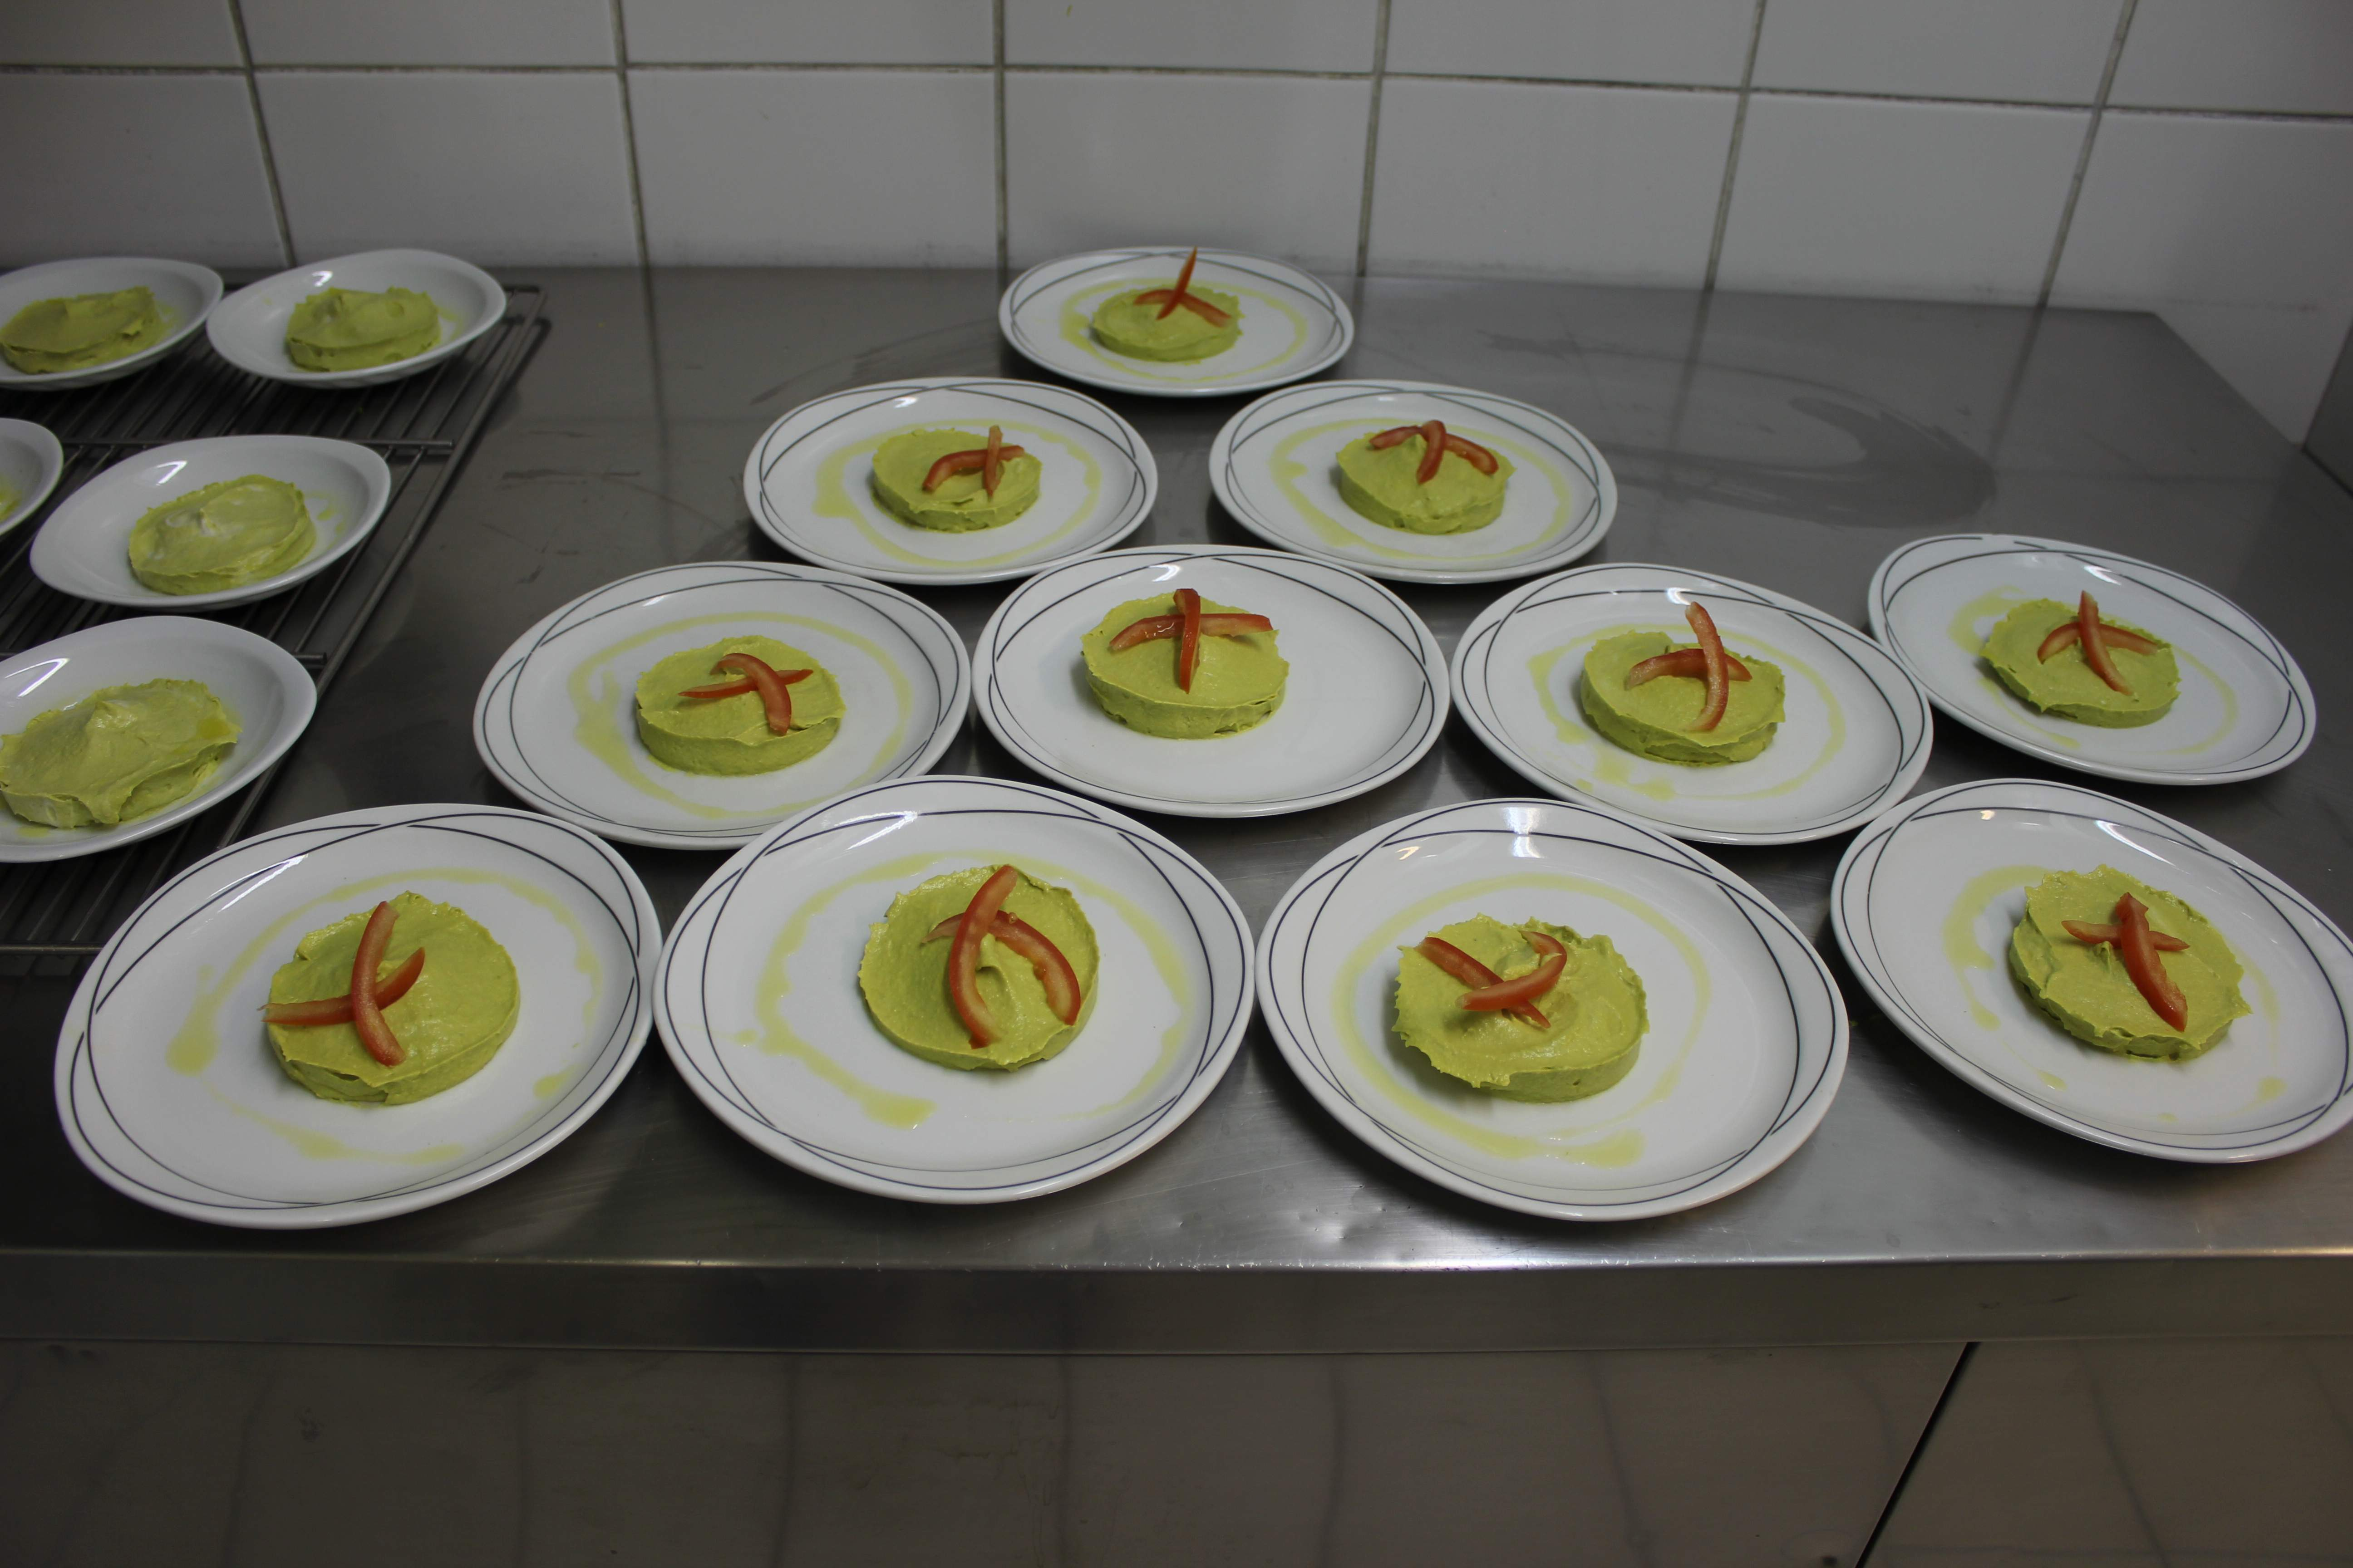

Slide 15
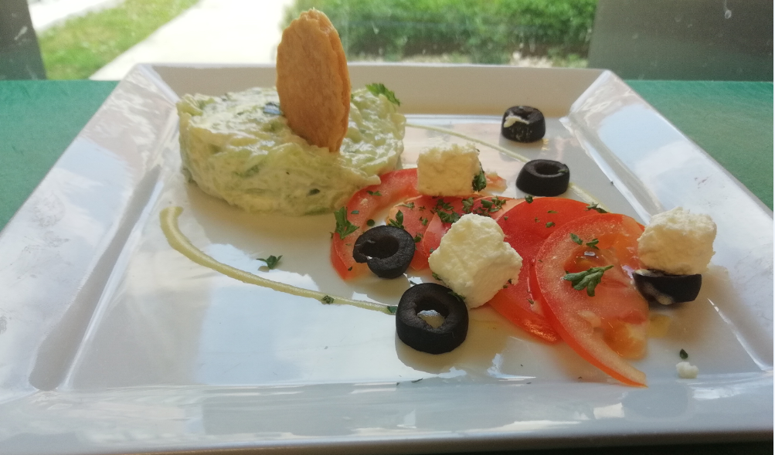

Slide 16
